Slide 1
서울 마포구 성미산 마을
21251484 김수경

Slide 2
<목차>
개요
대상지 현황
추진과정
세부사업
문제점
개선방향

Slide 3
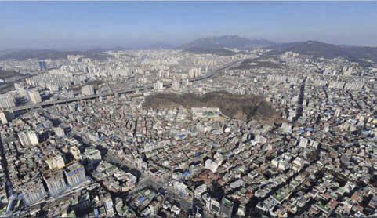
서울 마포구 성미산 마을 만들기
01
개요
1994년 마포구 성산동 일대 맞벌이 부부들이 육아문제 해결을 위해서 공동육아협동조합을 설립
공동육아기를 보낸 아이들의 성장으로 공동체 역할이 자연스럽게 방과후 학교와 대안학교 설립 등 교육으로 확장
독특한 지역공동체 운동이 전개되는 곳으로 도시 속에서 ‘생태, 공동체, 마을문화, 이웃’등을 테마로 국내 뿐만 아니라 해외에서도 우수사례로 소개되는 선도적 사례
대상지 현황
위 치 : 서울시 마포구 성산동, 연남동, 망원동 일대 –
자전거와 도보로 다닐 수 있는 거리(반경 1Km 내)
최대범위 : 3,000여 가구(마포 두레 생협 조합원 수)
최소범위 : 1,000여 명(어린이 포함)
단체, 가게 모임 등 약 40~50개의, 크고 작은 커뮤니티가 각 단위 모두 독립적인 커뮤니티 활동 전개
주민들은 대부분 타지출신으로 구성되어 있지만, 1944년부터 추진된
마을 만들기 사업으로 인해 주민들 간 강한 연대감이 형성되어 있음

Slide 4
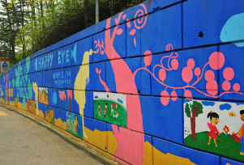
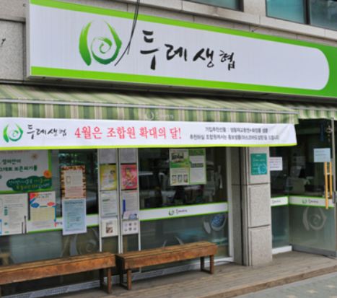
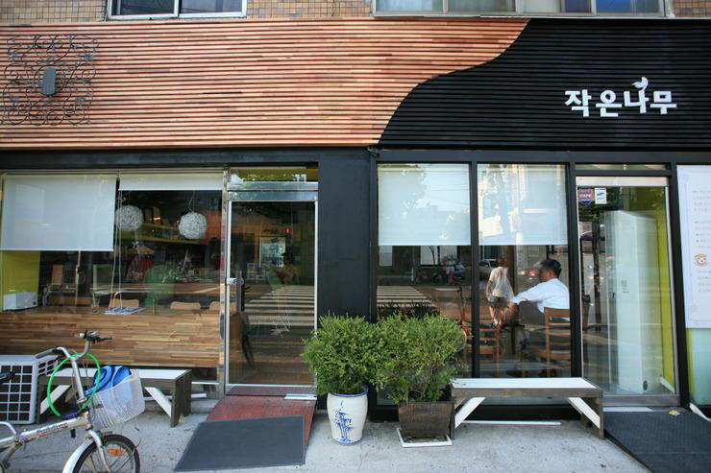
서울 마포구 성미산 마을 만들기
01
추진과정
초기(1994~2000)
- 교육문제를 해결하기 위해 최초 공동육아협동조합 어린이집 설립으로 소규모 조직 형성
성장기(2000~2007)
- 방과 후 교실 등 교육시스템 구축을 위한 공간 및 출자금 확보를 위해 마을기업인 두레생협 시작
- 두레생협을 기점으로 소수공동체가 아닌 지역주민을 위한 다양한 마을공동체 형성으로 전환 및 확산
정착기(2007~현재)
- 공동출자금을 통한 다양한 마을기업 (성미산 학교, 성미산 극장 등 )의 설립을 통해 이윤 및 마을주민의 고용창출 발생
- 공동기금을 활용한 마을공동체 문화만들기 프로그램을 체계적으로 운영 (성미산 축제, 작은음악회, 가을운동회 등)

Slide 5
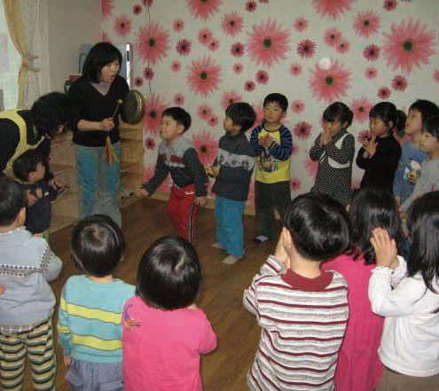
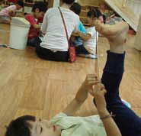
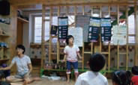
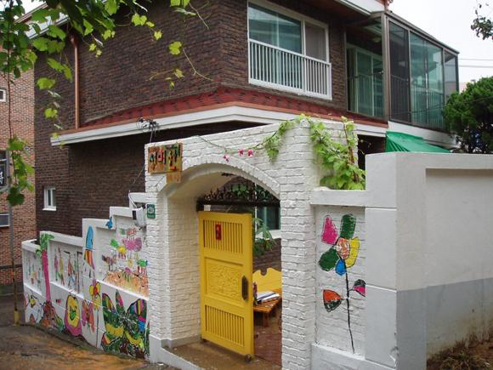
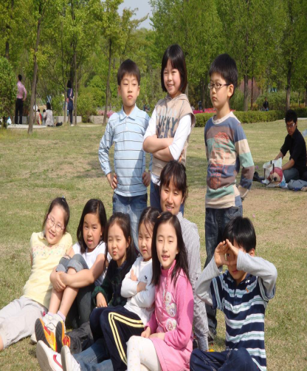
서울 마포구 성미산 마을 만들기
세부사업
1. 공동육아
1994년과 1995년 두개의 공동육아협동조합이 마포 서부지역에 설립하면서 현재의 마을 주체가 형성되었고, 육아문제라는 작은 고민에서 시작
국내에서 최초의 공동육아협동조합으로 어린이집이 만들어진 이후 작은 공동체가 형성
공동육아의 고민은 자녀들 성장에 따른 생애주기와 먹거리 문제를 해결하기 위한 대안적 커뮤니티 비즈니스 성격으로 발전
공동육아협동조합 방과후 어린이집 : 도토리
- 설립 :1996년 우리어린이집 부설로 시작, 1999년 독립 개원
- 성격 : 공립초등학생 1~4학년 아이들. 보육형 방과후
- 운영 : 방과후부터 오후7시까지

Slide 6
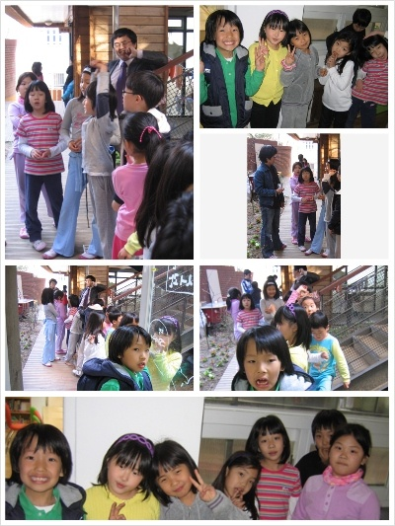
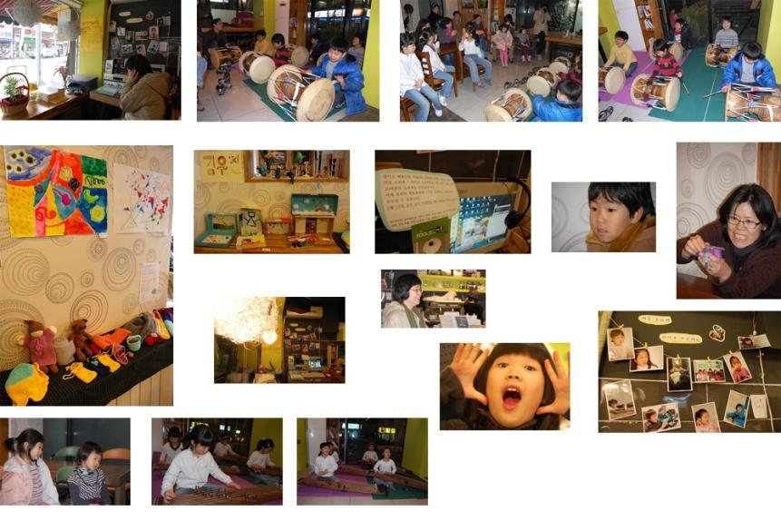
서울 마포구 성미산 마을 만들기
세부사업
1. 공동육아
성미산 학교(대안학교)
- 설립 : 2004년 9월, 미인가 도시형 대안학교
- 초.중.고 12년제, 장애인 통합학교(정원의 10% 선발)
- 정교사 25명 + 강사 자원봉사 15명, 총 40여명 소속
- 현재 170여명 재학 중
마을배움터
- 2004년 겨울방학부터 시작
- 초기 : 방학 중 프로그램 진행
- 현재 : 연중상설 프로그램 진행예정
- 참여인원 : 방학 중 200여명, 학기 중 120여명
- 2007년 서울시 시정사업 우수사례로 선정

Slide 7
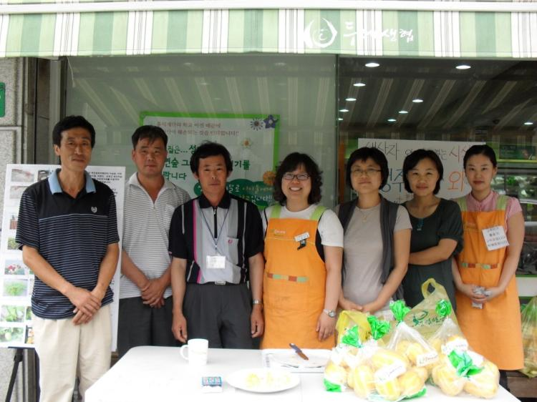
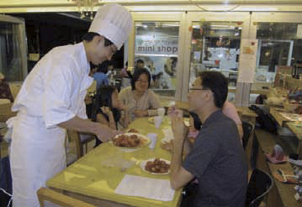
서울 마포구 성미산 마을 만들기
세부사업
2. 두레 생협 : 마을이라는 공동체 환경의 고민에서 시작
마포 두레 소비자 생활협동조합
- 설립 : 2003년 3월 초기 100가구, 2011년 5,500가구
- 초기 주체 : 공동육아협동조합 조합원들
- 확장 : 2003년 법인으로 전환
3. 성미산 밥상
친환경 유기농 식당에 대한 주민들의 요구
자발적사업
초기 출자자 10명이 2009년 봄에 시작
요리강좌, 친환경 식당 탐방
재료 공급 : 생산자 직거래 + 두레 생협

Slide 8
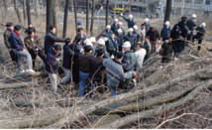
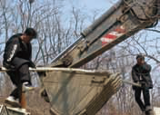
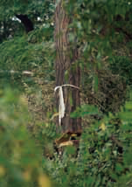
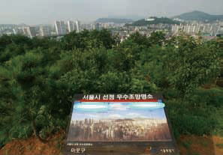
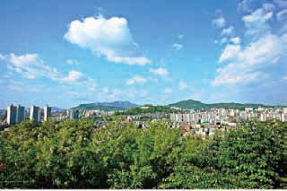
서울 마포구 성미산 마을 만들기
세부사업
4. 성미산 지키기 운동 : 친환경 생태마을로의 전환점
2003년 서울시 상수도 사업본부에서 성미산에 배수지시설을 건설하려 했고, 이에 반발한 성미산 공동체는 성미산 지키기 운동 전개
서울시는 배수지 건설을 강제적으로 성미산의 수목 벌채를 진행했고, 주민들은 성미산을 향해 다가오는 포크레인을 온몸으로 대항함
논의 끝에 행정과 주민 사이에서 성미산 배수지 건설계획은 무효라는 합의를 도출하고 성미산 정상에 우수조망명소 선정

Slide 9
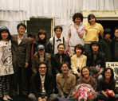
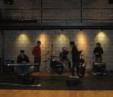
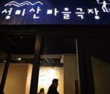
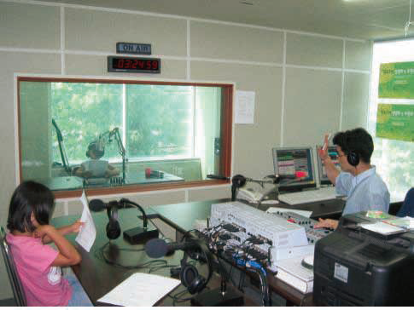
서울 마포구 성미산 마을 만들기
세부사업
5. 사람과 마을 설립 : 주민자치, 나눔문화 공동체로 성장
독자적으로 주민조직사업을 하지 않고 기존 사업을 지원하는 역할을 담당하거나 신규 사업의 인큐베이팅 역할을 함
- 멋진 지렁이 사업 : 생협의 조합원 어머니들이 주축이 되어 음식물 쓰레기를 분해하는 지렁이를 분양하고, 마을의 자투리 공간을 공원으로 개조하는 한 평 공원 만들기를 실천
- 자동차 나눔 운동 : 자동차로 인한 대기오염을 줄임으로써, 아이들의 잃어버린 골목길을 되찾아 주기 위한 활동으로 2007년 부터 시작
- 공동체 라디오 마포 FM : 지역주민과 사회적 소수자들이 스스로 하는 방송으로 자원활동가들이 제작, 운영전반에 참여
- 다양한 마을축제 개최 : 성미산길 축제 개최
- 다양한 문화사업 전개 : 아마밴드, 살사 댄스동아리, 노래모임, 사진팀 등 주민들의 자발적 문화동아리를
적극 후원하며, 성미산 마을극장을 중심으로 운영

Slide 10
서울 마포구 성미산 마을 만들기
문제점
1. 원주민 통합의 어려움
마을 상근활동가와 리더그룹 사이에 소통문제가 발생하여 조직개편 논의
2. 정부 보조금의 효율적 활용 실패
정부보조금 사업은 생활중심의 마을 성격과는 다르게 성과 중심의 사업으로 추진되어 주민의 자율적 참여를 어렵게 함
국가나 지방정부가 재원을 조달할 때 해당 커뮤니티의 자발성, 논의나 합의 경험, 공동체 의식 수준을 고려하여 지원할
필요와 지원시기의 조절 필요
3. 기반연구 부족과 전국적 확산 및 전파 곤란
커뮤니티 구성원을 대상으로 하는 사업이 중심이 되어, 지역을 위한 사업 전개 부족
지속가능한 마을에 대한 고민으로 성미산 마을에 대한 인문학적 해석 필요
4. 이익의 지역사회 재투자 시스템 구축 필요
성미산 경우 자금확보와 경영지식부족, 전문인력의 부족 등으로 운영전반에 걸쳐 사업의 확장 곤란
발생된 이익이 다시 지역에 재투자되는 자금 선순환 구조 구축에 대한 고민 필요
커뮤니티 비즈니스의 토대를 마련하여 지역의 고용창출과 지역경제 활성화를 도모하고 공공서비스의 위탁방안을 고려

Slide 11
서울 마포구 성미산 마을 만들기
개선방향
1. 주민주도로 행정 및 전문가와 협력체계 구축, 정부사업과 연계
마을은 마포구청을 포함한 행정과 긴밀한 협력체계를 구축하고 있으며, 마을계획 수립과 집행에 필요한 자금을 확보
행정에서는 시정운영의 성과를, 주민은 필요한 마을계획의 사업을 추진할 수 있는 win-win효과
2. 지속적인 사업 발굴 및 사업 확산 효과 도모
공동육아에서 시작하여 생활 기반형 공동사업으로 전개, 커뮤니티 비즈니스 사업으로 발전
사람과 마을을 중심으로 지속적인 사업아이템 발굴
- 지역신문 추진, 마을인문학, 마을만들기 강좌, 마을기업 활성화 사업, 도서관 네트워크 사업 추진
3. 한국적 커뮤니티 비즈니스의 도입 기반 구축
어린이집이나 생협, 마을카페 등 수익이 창출되지 않는 사업을 유지하기 위해서 새롭게 기금방식을 도입하여
사업에 필요한 재원 조달
최근에는 정부와 지자체의 프로젝트, 공공기관과 공기업, 공익재단들의 프로젝트에 다양하게 참여

Slide 12
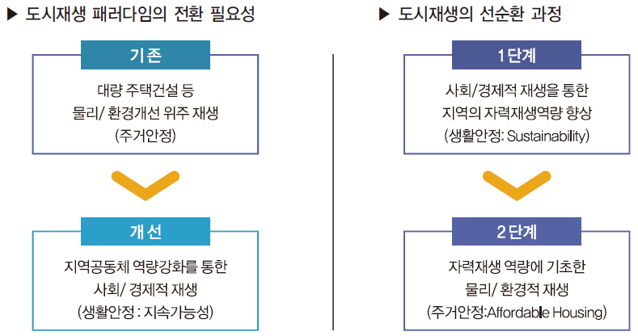
서울 마포구 성미산 마을 만들기
개선방향
4. 다양한 주체와의 연계 및 지역역량강화
사람과 마을을 매개로 하는 사회적 연결망 형성
물리환경적 개선사업보다는 지역공동체의 자력재생역량강화를 위한 사회경제적 공동체 재생 프로그램에 집중
5. 마을 만들기 활성화를 위해 지역화폐 최초 도입
지역 내에서 사용하는 ‘지역화폐’를 통해 주민들이 노동과 물품을 거래하는 제도
호황과 불황 등 경기변동에 어느 정도 독립적인 지역 내 자급자족 형태의 기초적 경제활동 구축

Slide 13
서울 마포구 성미산 마을 만들기
출처
http://citybuild.seoul.go.kr
http://koreablog.korea.kr/135
http://news.khan.co.kr/kh_news
http://www.ddm.go.kr
http://www.slideshare.net/thank2u/2012-16050767
http://www.cmckorea.org
http://mrcho55.tistory.com
http://www.incheon.go.kr/

